Slide 1
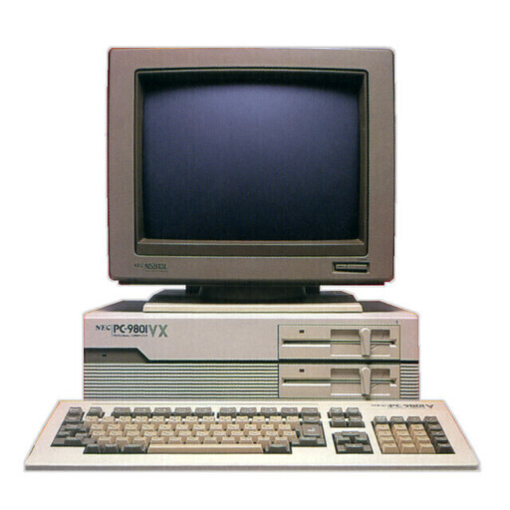
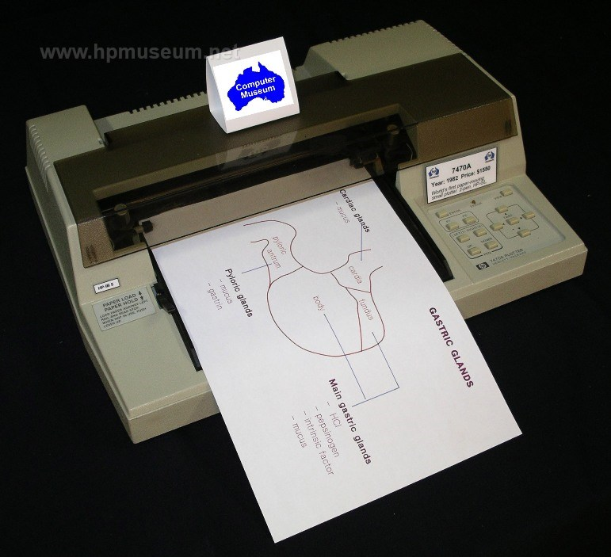
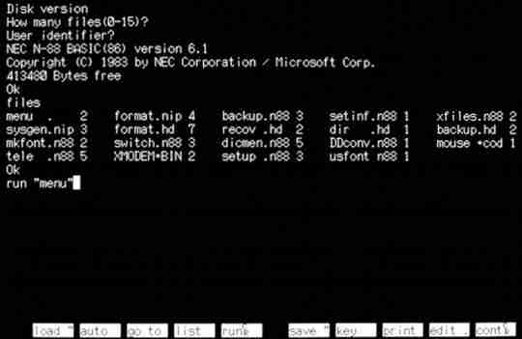
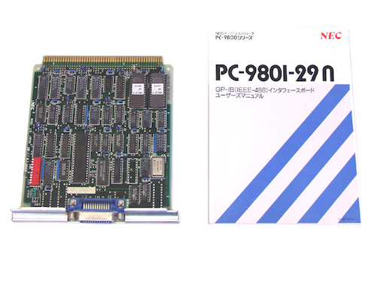
1988 年頃の GP-IB を使った自動計測環境の例
日本電気製パーソナルコンピュータ
PC-9801
通信インタフェース
RS232C
NEC社製
プログラム言語
N(88) 日本語 BASIC
HP社製プロッタ
HP7470A
通信インタフェース
セントロニクス
日本電気製
ドットインパクトプリンタ
PC-PR201/65
NEC社製 GP-IB インタフェース・ボード
PC 9801-29N
通信インタフェース
GP-IB
アドバンテスト社製
データロガー R7430

Slide 2
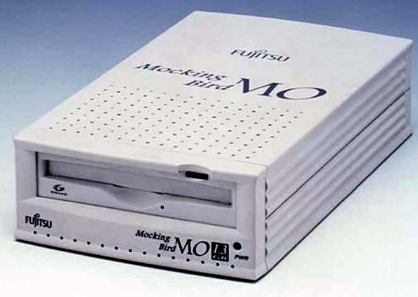
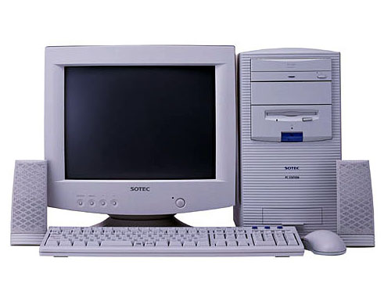

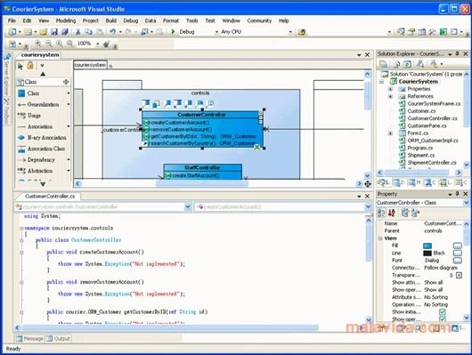
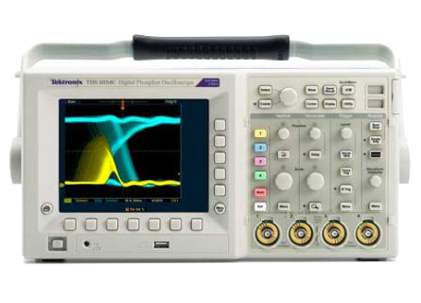
2000年頃のPC制御による自動計測環境の例
通信インタフェース
SCSI
ソーテック社製10万円パソコン
富士通社製
MOドライブ
マイクロソフト社製
プログラム言語
Visual C++
通信インタフェース
USB
エプソン社製
インクジェットプリンタ
通信インタフェース
イーサネット
テクトロニクス社製
オシロスコープ TDS3000

